Slide 1
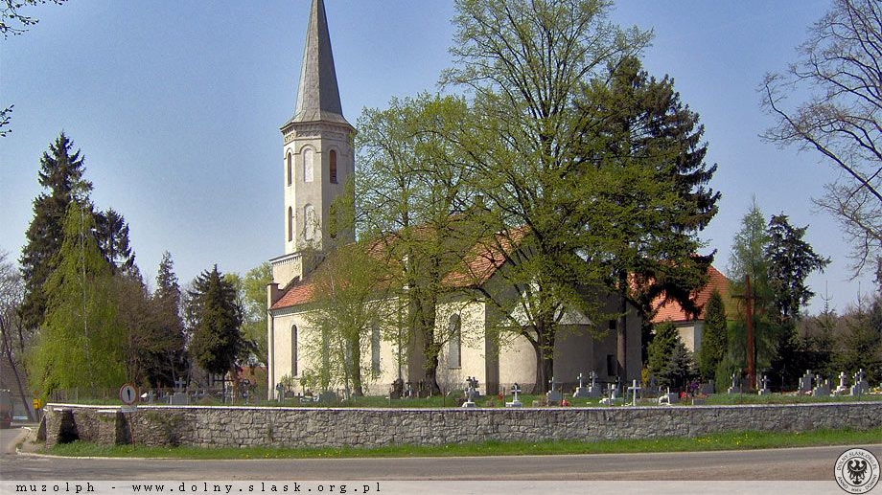
Moja Mała Ojczyzna
Amelia Domin

Slide 2
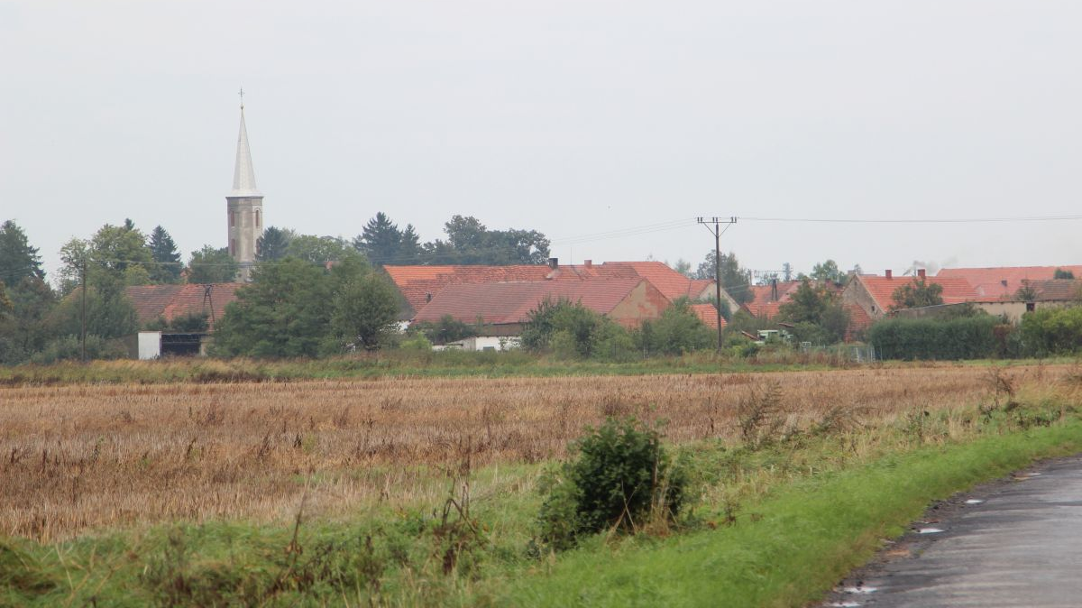
Ujazd Górny - Moja Mała Ojczyzna
Państwó - Polska
Województwo - dolnośląskie
Powiat - średzki
Gmina – Udanin
Liczba ludności - 596
Strefa numeracyjna - (+48) 76
Kod pocztowy – 55 340

Slide 3
Ujazd Górny (niem. Ober Mois), wieś w Polsce położona w województwie dolnośląskim, w powiecie średzkim, w gminie Udanin.

Slide 4
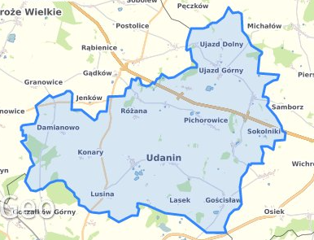
Położenie
Ujazd Górny znajduje się w północnej części Gminy Udanin. Sołtysem tej wsi jest Krzysztof Ziarnik.

Slide 5
Ujazd Górny

Slide 6
LICZBA I PŁEĆ MIESZKAŃCÓW WSI UJAZD GÓRNY

Slide 7
Wieś Ujazd Górny to wieś leżąca w gminie Udanin. Należy do województwa dolnośląskiego, powiatu średzkiego. Według Narodowego Spisu Powszechnego Ludności i Mieszkań z 2011 roku liczba ludności we wsi Ujazd Górny to 596 z czego 49,8% mieszkańców stanowią kobiety, a 50,2% ludności to mężczyźni. Miejscowość zamieszkuje 10,9% mieszkańców gminy.

Slide 8
PRODUKCYJNE GRUPY WIEKU

Slide 10
WIEK MIESZKAŃCÓW WSI UJAZD GÓRNY

Slide 12
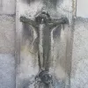
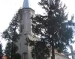
Historia
Miejscowość została wymieniona w zlatynizowanej, staropolskiej formie Uiasd w łacińskim dokumencie wydanym 10 sierpnia 1201 roku przez kancelarię papieża Innocentego III wydanym w Segni.
W latach 1975–1998 miejscowość administracyjnie należała do województwa legnickiego.

Slide 13
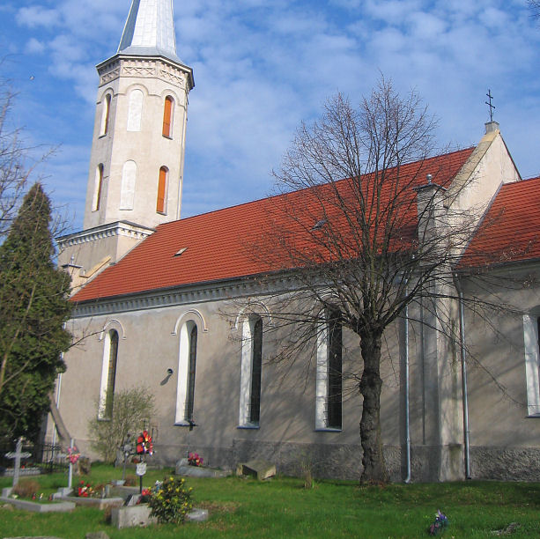
Zabytki
Według rejestru Narodowego Instytutu Dziedzictwa na listę zabytków wpisane są:
kościół parafialny pw. św. Marcina, z początku XIII wieku, rozbudowany w 1857 roku - XIX wieku, 1963 r.;
cmentarz przykościelny.

Slide 14
Kościół parafialny pw. św. Marcina w Ujeździe Górnym (do 1945 r. - Ober Mois) wzniesiony został w pocz. XIII w. (wzmiankowany w 1217 r.). Został spalony wraz z plebanią w 1428 r., a następnie uszkodzony w czasie wojny trzydziestoletniej. Wielokrotnie był remontowany. W 1673 r. wzniesiono nową wieżę w konstrukcji szkieletowej i przekryto kościół gontem. W latach 1857-1858 kościół przebudowano: przedłużono nawę kościoła w kierunku zachodnim o jedno przęsło oraz wybudowano nową wieżę. Kościół był restaurowany w latach 1962-1963. Świątynia nadana cystersom już w XIII w. (dokument potwierdzający z 1217 r.) pozostawała w posiadaniu opatów lubiąskich do 1810 r.

Slide 15
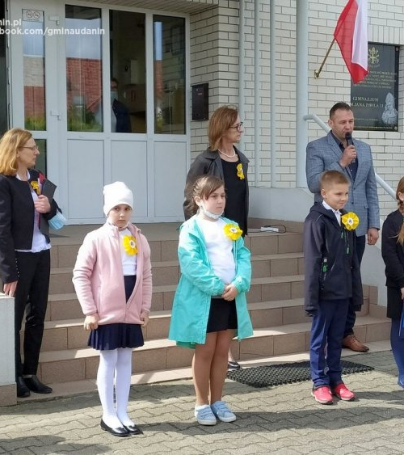
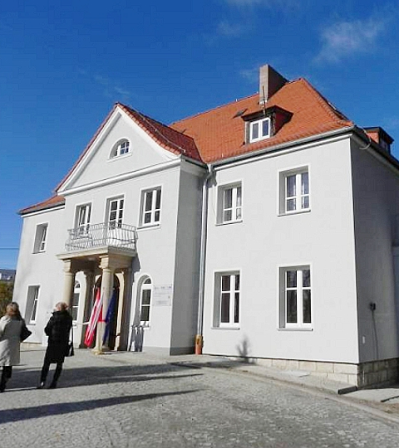
Edukacja
W Ujeździe Górnym znajduje się Szkoła Podstawowa im. Jana Pawła II oraz przedszkole Samorządowe

Slide 16
KONIEC

